Slide 1
D
ATA STRUCTURE
염’S TEAM Project

Slide 2
INDEX
DATA COLLECTION
·
Floor Path Finding
·
Elevator Simulation
·
Evaluation
·

Slide 3
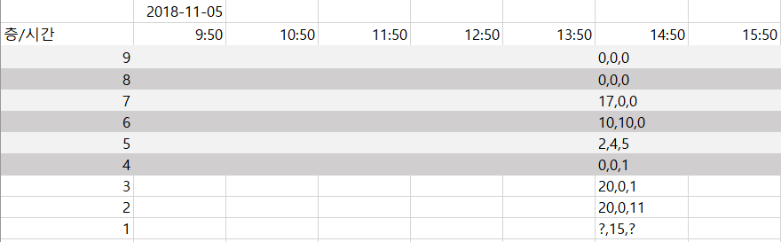
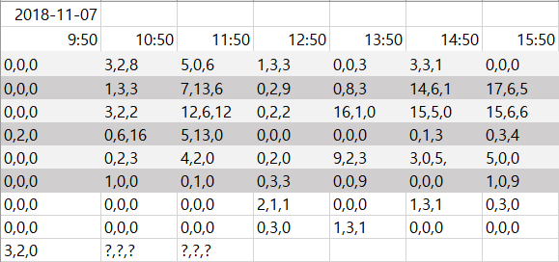
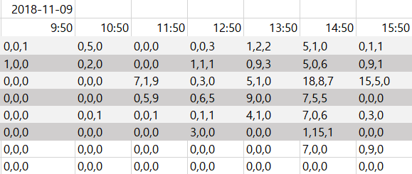
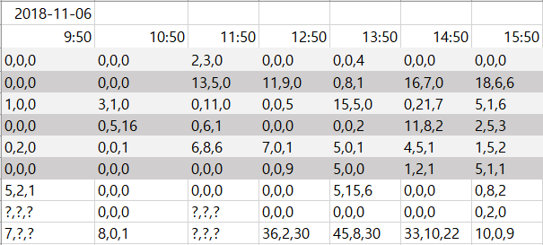
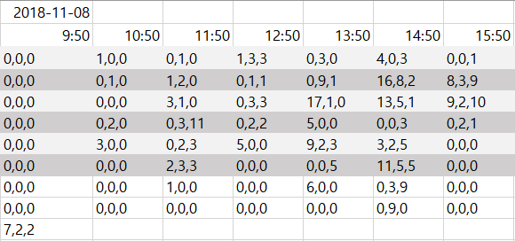
Data Collection
D
Data Structure : Team Project
Data Structure
Collecting Data
한주간 각 요일 별 데이터 수집
가로축이 요일 및 시간, 세로축이 층수
Data Collection

Slide 4
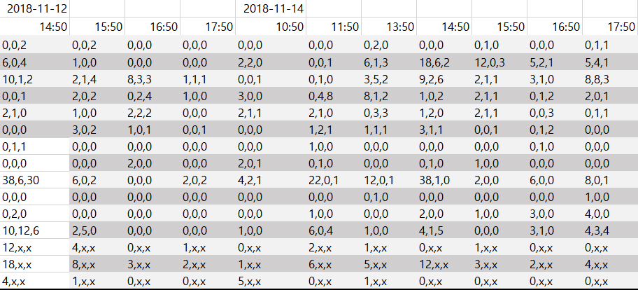
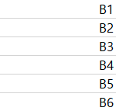
Data Collection
D
Data Structure : Team Project
Data Structure
Collecting Data
지하의 데이터 추가
추가로 1층의 상행 및 하행 데이터 수집
수집한 데이터를 이용하여 대기시간 정보를 취합해 환산함(후에 엘리베이터 구현 참고).
1층에서 출발해서 7층까지 = 1층 상행, 7층에서 출발해서 1층까지 = 7층 하행
Data Collection

Slide 5
INDEX
DATA COLLECTION
·
Floor Path Finding
·
Elevator Simulation
·
Evaluation
·

Slide 6

Floor Path Finding
D
Data Structure : Team Project
Data Structure
Setting Nodes
Node: 이동수단(엘리베이터, 계단, (에스컬레이터)) + 강의실
근처에 위치한 강의실끼리 묶어 하나의 Node로 설정
Edge의 가중치: Node 간 이동시간(단위: 초)
712/713 강의실 노드
노드 번호: 11
가중치: 15(초)
A Elevator 노드
노드 번호: 0
Floor Path Finding
Notes:
노드설정

Slide 7
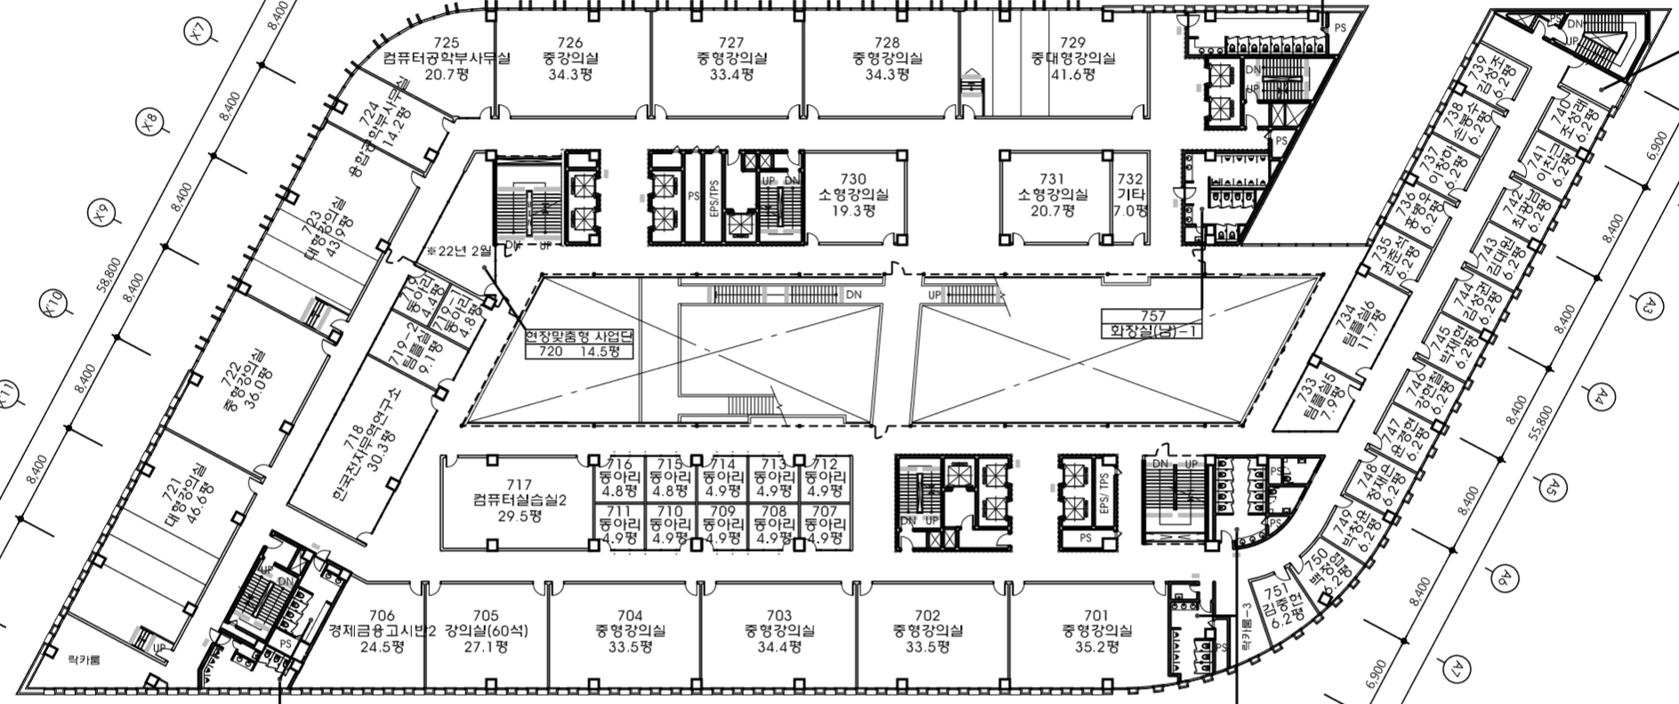
Floor Path Finding
D
Data Structure : Team Project
Data Structure
Setting Nodes on 310 7F
엘리베이터
Floor Path Finding
계단
강의실, 과사무실 등
Notes:
310관 7층 노드엣지 설정

Slide 8
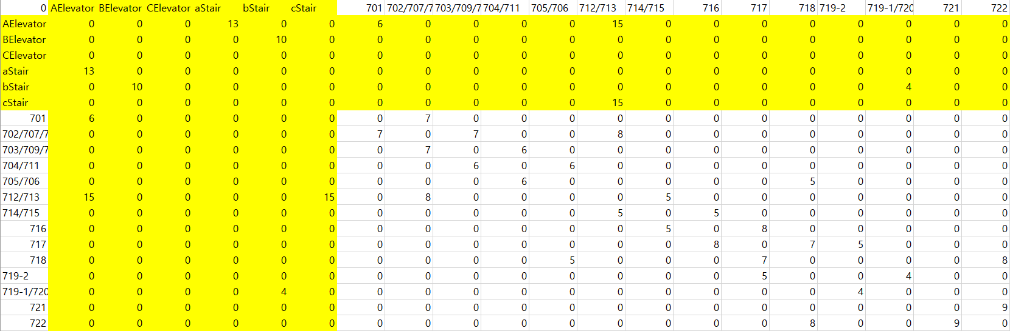
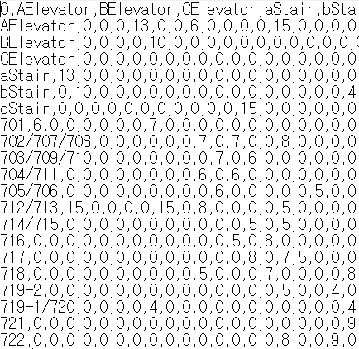
Floor Path Finding
D
Data Structure : Team Project
Data Structure
Making xlsv, CSV
Floor Path Finding
Notes:
Edge의 가중치를 xlsv, csv에 저장

Slide 9
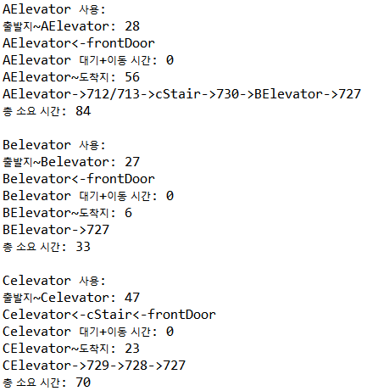
Floor Path Finding
D
Data Structure : Team Project
Data Structure
PathFinding
입력: 출발층, 출발지 노드 번호, 도착층, 도착지 노드 번호
예시: 310관 1층 정문->310관 7층 727호
727
BElevator
730
cStair
712/713
AElevator
Floor Path Finding
Notes:
최단경로 알고리즘

Slide 10
Floor Path Finding
D
Data Structure : Team Project
Data Structure
PathFinding
모든 엘리베이터에 대해 소요시간 계산
A Elevator 사용시: 84초
B Elevator 사용시: 33초
C Elevator 사용시: 70초
B Elevator 사용 추천
추천 이동수단, 예상 소요시간, 이동 경로를
.json 파일 형식으로 저장
Floor Path Finding

Slide 11
INDEX
DATA COLLECTION
·
Floor Path Finding
·
Elevator Simulation
·
Evaluation
·

Slide 12
Elevator Simulation
D
Data Structure : Team Project
Data Structure
How to Measuring Waiting Time
Prototype
사전조사
요일/시간별 각 층 대기인원 추세 파악
데이터 확보
각 층의 실시간 인원수 데이터 확보
대기시간 산출
데이터 분석을 통한 엘리베이터 대기시간 산출
대기시간 예측
엘리베이터 도착 간격을 통한 최대, 최소, 평균 대기시간 예측
Elevator Simulation
Notes:
대기시간 예측 구축 순서 초안

Slide 13
Elevator Simulation
D
Data Structure : Team Project
Data Structure
How to Measuring Waiting Time
Problems
데이터 확보의 어려움
데이터를 시설팀측에서 제공해주지 않음
데이터 검증, 알고리즘 검증의 어려움
실제로 엘리베이터 앞에 몇 명이 있는지 엘리베이터가 어디에 있었는지 파악하기 어려움
Elevator Simulation
Notes:
문제점

Slide 14
Elevator Simulation
D
Data Structure : Team Project
Data Structure
How to Measuring Waiting Time
Revision
사전조사
요일/시간별 각 층 대기인원 추세 파악
시뮬레이션
각 층의 실시간 인원수를 엘레베이터 시뮬레이션을 통하여 제작
대기시간 산출
데이터 분석을 통한 엘리베이터 대기시간 산출
대기시간 예측
엘리베이터 도착 간격을 통한 최대, 최소, 평균 대기시간 예측
Elevator Simulation
Notes:
대기시간 예측 구축 순서 개선

Slide 15
Elevator Simulation
D
Data Structure : Team Project
Data Structure
How to Measuring Waiting Time
사전조사팀에서 진행
요일별, 시간별 인구 데이터
대략적인 대기시간
STEP 1.
Elevator Simulation
Notes:
STEP 1 사전조사

Slide 16
Elevator Simulation
D
Data Structure : Team Project
Data Structure
How to Measuring Waiting Time
STEP 2.
인구 이동 시뮬레이션
실제 이동 패턴과 유사하게 사전조사팀과 긴밀히 움직여 제작하였다.
각 층의 인원수와 실제 엘리베이터 위치를 csv로 내보낸다.
(엘리베이터 위치는 알고리즘 검증용)
Elevator Simulation
Notes:
인구 이동 시뮬레이션

Slide 17
Elevator Simulation
D
Data Structure : Team Project
Data Structure
How to Measuring Waiting Time
엘리베이터 인구 이동 시뮬레이션 결과 (일부)
Elevator Simulation
Notes:
엘리베이터 인구 이동 시뮬레이션 결과

Slide 18
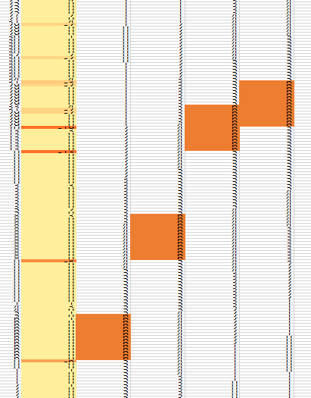
Elevator Simulation
D
Data Structure : Team Project
Data Structure
How to Measuring Waiting Time
STEP 3.
대기 시간 산출
7층의 사람 데이터를 분석.
인구의의 변화량을 계산, 실제 E/V 이동과 비교/분석 결과 의도했던 대로, 엘리베이터가 도착한 시점에 많은 인구 이탈이 감지됨.
이를 통하여 엘리베이터의 도착 시점을 알 수 있음.
Elevator Simulation
Notes:
위 그래프의 주황색이 인구의 변화량을 그래프로 표현한 것,
그 데이터를 엑셀로 가져와 조건부 서식을 통하여 엘리베이터의 위치(진한 주황색)과 인구 이탈 수(왼쪽 주황띠)
각 피크는 예시 데이터에서 586, 594, 632, 665임

Slide 19
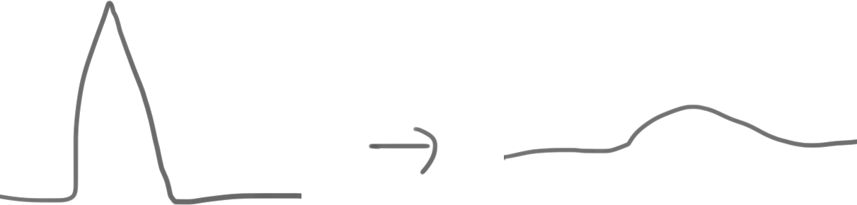
Elevator Simulation
D
Data Structure : Team Project
Data Structure
How to Measuring Waiting Time
사람이 내린 후 인원수의 급격한 증감이 있을 수 있다.
사람이 내려서 목표지점으로 이동하는 것을 엘리베이터로 볼 수 있음
이 효과는 몇 초 간의 평균값을 산출하여 줄일 수 있다.
엘리베이터 도착 시점 대처
Elevator Simulation
Notes:
엘리베이터 도착 시점 대처

Slide 20
Elevator Simulation
D
Data Structure : Team Project
Data Structure
How to Measuring Waiting Time
대기시간 예측
방법
실시간 엘리베이터의 (5분)평균 대기시간+
각 시간/요일별 평균 대기시간
Peak Time이 아니면 엘리베이터 대기 시간은7초~15초,수업시간 전 등 붐비는 시간에는 40초 내외.
STEP 4.
Elevator Simulation
Notes:
위 아래 데이터 중요한 이유
위는 추세를 파악, 아래는 수업시간 등 불확실 요소에 대처 가능

Slide 21
D
ATA STRUCTURE
염’S TEAM Project

